Slide 1


Notes:
Velkommen til en presentasjon om og fra Velg Skog.
I denne presentasjonen ønsker vi å bevisstgjøre muligheten for å velge skogfaget som utdanningsvei.
I første del av presentasjonen skal vi forsøke å vise deg skogens viktige rolle i samfunnet som arbeidsplass og som del av det grønne skiftet. Deretter skal vi presentere gode grunner for hvorfor du BØR velge skogfag som utdanning, og til slutt hvor og hvordan du velger skogfagsutdanning.

Slide 2


VISSTE DU AT…
…skog er 1 av 7 prioriterte områder
for regjeringen.
Notes:
I følge veikartet til «grønt industriløft» har regjeringen løftet frem skog som 1 av 7 prioritere saker.
(Les ytterligere på sidene til skogeieforbundet: https://www.skog.no/skog-og-trenaeringen-er-et-av-sju-satsingsomrader-for-gront-industriloft/.)
For deg og meg betyr det at skogen spiller en viktig rolle også i fremtiden som trygg og fremtidsrettet arbeidsplass. Nettopp på bakgrunn av regjeringens satsning vil fremtidige arbeidsplasser i skogen ha en viktig rolle i samfunnet.

Slide 3

Notes:
- Spill av film!

Slide 4

VISSTE DU AT…
...alt som kan lages av olje kan også lages av tre.
Notes:
Skogen har en viktig rolle i fotosyntesen ved at den tar opp og lagrer CO2. Det karbondioksidet vi har for mye av atmosfæren kan således inngå i produksjon av skog og deretter i produkter til deg og meg. Selv om skogen ikke har mulighet til å «spise» opp all CO2 i atmosfæren er den foreløpig den muligens beste maskinen til å omgjøre mest CO2.
(Neste lysbilde viser ved film hva slags produkter vi kan produsere av skogens råstoffer)

Slide 5

Notes:
- Spill av film!

Slide 6
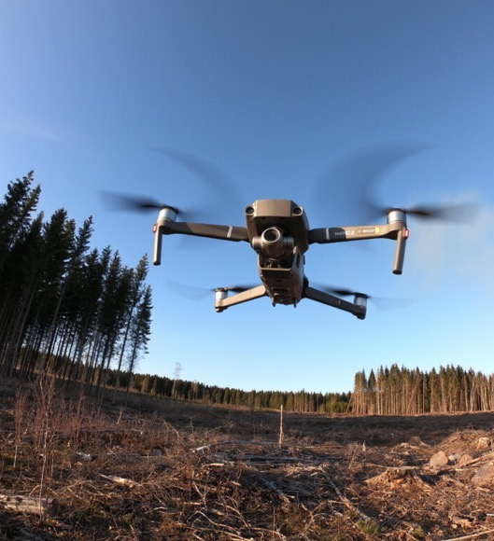
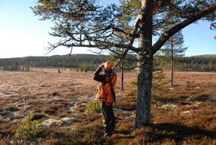
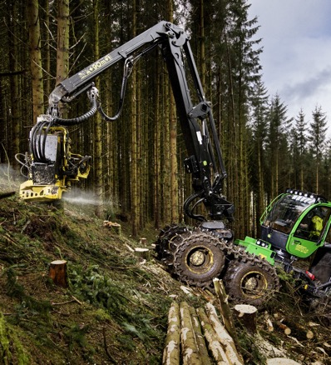
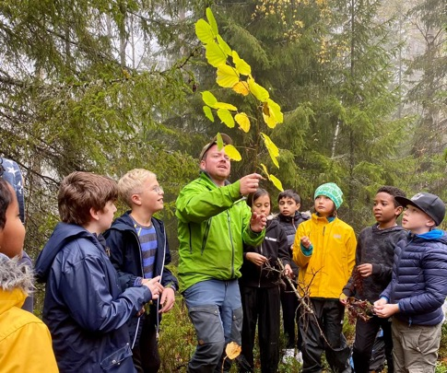
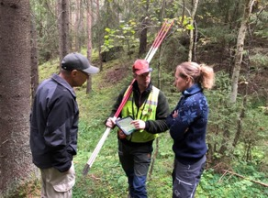
Skogen gir mange unike jobbmuligheter!
Notes:
Skogen gir:
Mulighet for arbeid der du kan benytte praktiske ferdigheter eller den mer teknologisk tilnærmingen til en fremtidig arbeidsplass.
Sjekk yrker i skogbruker her: Jobbene i skogsektoren (nhomd.no)

Slide 7

Gode grunner til
å velge utdanningen
og jobb innenfor
skog- og tresektoren!

Slide 8
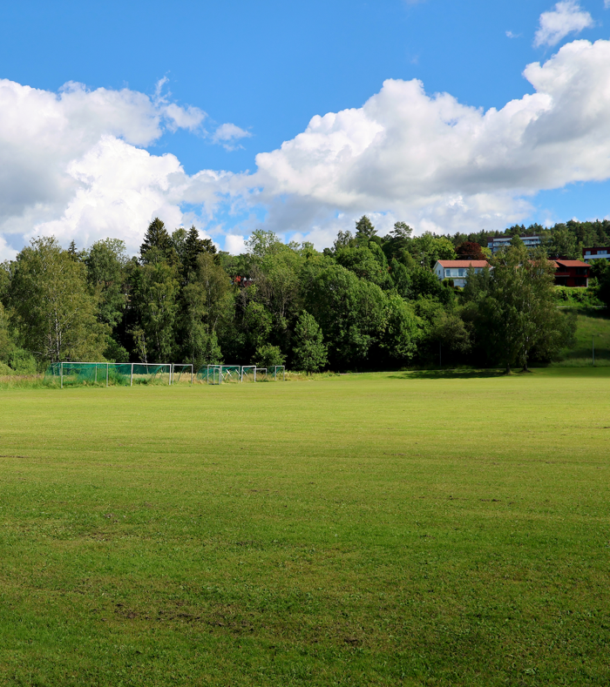
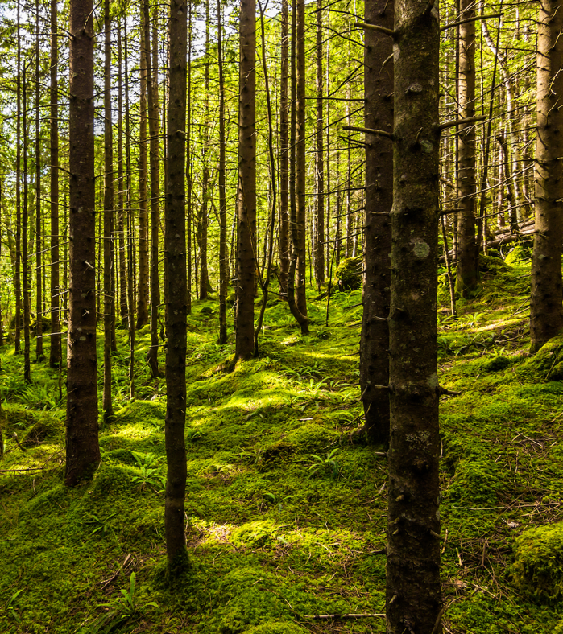
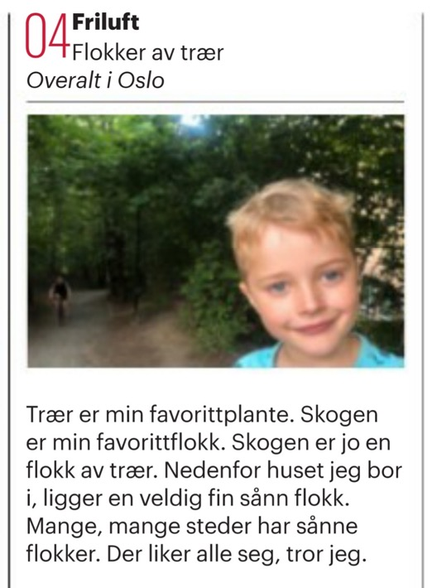

Aftenposten 15.8.2021

Slide 9




Det globale perspektiv
FNs klimamål krever at verden aktivt må velge fornybare ressurser som tre, sol, vann og vind.
Det personlige perspektiv
Å velge produkter basert på tre er klimakamp i praksis.
Det nasjonale perspektiv
Det grønne skifte i Norge er avhengig av utvikling og verdiskaping i skog-
og trenæringen.
Notes:
Den jobben som gjøres med å drive et aktiv skogbruk har en såpass stor betydning at den påvirker både det globale og det lokalet klimaet.
Det igjen betyr at DU kan være med på å gjøre en forskjell.

Slide 10


Hva liker du best med å jobbe i skogbruket?
«Jeg liker å kunne jobbe ute i naturen og kombinere det med jobb på kontoret.»
«Det beste med å være skogsmaskinoperatør er at dette er «Farming-simulator» i praksis.»
«Det beste med å være skogbruksleder er kontakten med skogeierne og de varierte arbeidsoppgavene.»
«Det er spennende å
jobbe i skjæringspunktet mellom forvaltning,
næring og biologi.»
Jeg liker best friheten og
at jeg får se nye plasser hele tiden.
«Jeg liker best friheten til å kunne legge opp min egen arbeidshverdag.»
«Det er moro å kunne praktisere biologifaget
ute i felt.»
«Jeg får sett mange
fine steder i Norge.»
Notes:
Dette er unge mennesker svar på hva de tenker om sin arbeidsplass i skogbruket.
Tilbakemeldingene frå de som jobber i skogbruket i dag gir en høy score på trivsel og fleksibilitet.
Til deg som presenterer, tenk gjennom selv for hvorfor nettopp du jobber i skogbruket.

Slide 11
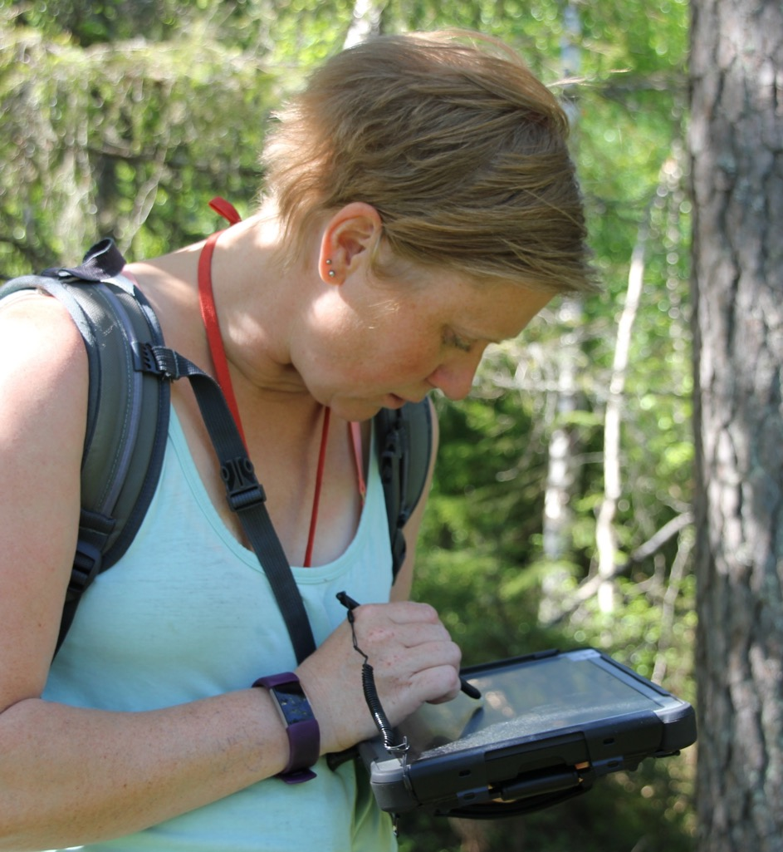
VISSTE DU AT…
…skogbruket er i tillegg midt i et generasjonsskifte, det gir mange spennende jobbmuligheter!
…like raskt som teknologien skyter frem i skogbruket, er det også behov for mennesker med interesse og kunnskap om natur og moderne verktøy!
Notes:
- I overkant av 6500 mennesker jobber med hogst av skog og støttefunksjoner i Norge. Tar vi yrker som forskere, lærere og andre servicefunksjoner til skogbruket øker andelen sysselsatte. (Sysselsetting i skogbruket — Bærekraftig skogbruk i Norge (nibio.no))
- Generasjonsskifte er i full gang, det betyr at det stadig er behov for unge mennesker inn i skognæringen. Uansett om du ønsker deg en praktisk eller teoretisk jobb i fremtiden, så ligger det gode muligheter i skogen og skogbruket.
(Stand Velgskog)
Teknologien skyter raskt frem i skogbruket, på bakgrunn av det har næringen behov for unge mennesker med god kompetanse på eksempelvis droner etc.
- Teknologien som stadig utvikler seg, krever også stadig nye utvikling av yrker. Kanskje ditt fremtidige yrke ikke finnes enda?

Slide 12
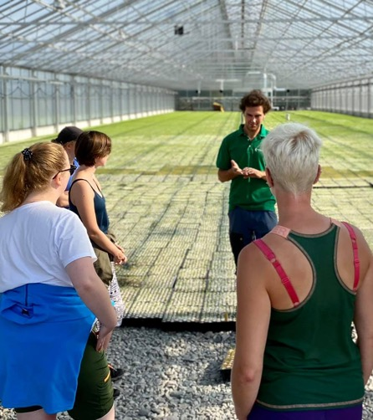

Utvalg av yrker i skogbruket:
Skogsmaskinoperatør
Utmarksforvalter
Skogbestyrer
Skogbrukslærer
Miljøcontroller
Forsker
Skogbruksleder
Skogbruksrådgiver
Veiplanlegger
Skogsmaskinoperatør
Fylkesskogmester
Skogsoperatør
Notes:
Vis gjerne frem "digital stand om 5 yrker fra skogbruket" som ligger på Velg Skog sin nettside unde fanen: "Møt 5 yrker" : Stand Velgskog
Se gjerne yrker her: Jobbene i skogsektoren (nhomd.no) & Yrker – Skogsjobb

Slide 13
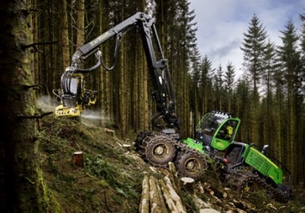
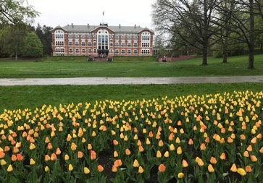
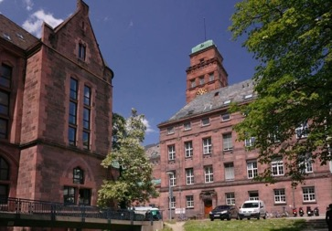
Skole- og studiemuligheter:
VIDEREGÅENDE SKOLER
UNIVERSITETER
UTDANNING I UTLANDET
Solør VGS (Innlandet)
Kongsberg VGS (Viken)
Lena Valle VGS (Innlandet)
Søve VGS (Vestfold og Telemark)
Grong VGS (Trøndelag)
Kjelle VGS (Viken)
KVS Bygland VGS (Agder)
Mære landbruksskole (Trøndelag)
Marka VGS (Nordland)
Tingvoll VGS (Møre & Romsdal)
Kalnes VGS (Østfold)
Norges Miljø- og bio-vitenskapelige universitet
i Ås (NMBU)
Universitetet i Innlandet, avdeling Evenstad
Nord universitet, Steinkjer
Universitetet i Freiburg
Universitetet i Umeå
Notes:
Fylles ut lokalt hva som gjelder.
Er per i dag 10 naturbruksskoler i Norge som har tilbod om VG2 skogbruk og 2 høyskoler/universitet (HINN Evenstad og NMBU Ås)
som har tilbud om Bachelor Skog og 1 universitet (NMBU, Ås) som har tilbud om Master Skog.
I tillegg er det selvsagt mulighet for å studere skogfag i utlandet.

Slide 14

VEIEN TIL
ET YRKE I
SKOGBRUKET

Slide 15
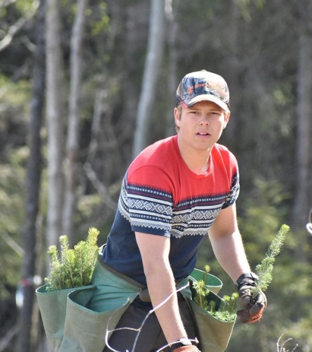
Utdanning på
videregående skole:
1. ÅR
2. ÅR
3. ÅR
4. ÅR
VG 1 naturbruk
VG 2 skogbruk
Lærlingtid:
skogsoperatør/-maskinfører
Arbeid
VG 3 Naturbruk
Arbeid el.
Universitet/høyskole
Påbygg studiekomp.
Arbeid el.
Universitet/høyskole
Notes:
Oversikt over naturbruksskolene: Videregående skoler (nhomd.no)
VG1 Naturbruk: Naturbruk | Videregående opplæring - vilbli.no
VG 2 Skogbruk: Skogfaget (Yrker og kompetanser) | Videregående opplæring - vilbli.no
- Undersøkelser viser at naturbruk er blant de programfagene på norske skoler med færrest «drop-outs».
Det betyr at elever i langt større grad enn andre programfagsområder fullfører sin utdanning.

Slide 16

På naturbruk
lærer du om:
naturmaterialer og landskapsutforming
fiske- og friluftsliv
dyrestell og dyrevelferd
planteliv og naturprosesser
biologisk produksjon
drift av maskiner og utstyr
økonomi
Du bør være:
praktisk anlagt
interessert i utendørs arbeid
omsorgsfull overfor mennesker, dyr og miljø
Notes:
Utdanning på naturbruk fokuserer på både teoretisk og praktiske øvelser.
Se filmsnutt for naturbruksutdanning her: https://www.youtube.com/watch?v=yIaWtbPwF7E

Slide 17
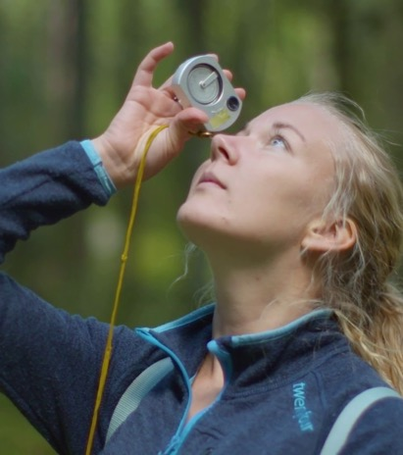
Utdanning på
universitet og høyskole:
1. ÅR
2. ÅR
3. ÅR (Bachelor)
4. ÅR
5. ÅR (Master)
Skogfag
Skogfag
Skogfag
Skogfag
Skogfag
Arbeid
Arbeid
Notes:
NMBU Skogfag (Bachelor – 3 år): Skogfag | NMBU
INN Skogbruk (Bachelor – 3 år): Skogbruk - Høgskolen i Innlandet
Opptakskrav: Generell studiekompetanse
Ved siden av å studere skogfag på enten Ås(NMBU) eller Evenstad(INN) kan begge studiestedene skryte av et godt studentmiljø.

Slide 18

Lærling
i bedrift i 2 år
Skogmaskin-operatør
Ulike utdannings-veier:
Naturbruk vg1
Naturbruk vg2
skogbruk
Naturbruk vg3
studieforberedende
Skogtekniker
Fagskolen Innlandet
vg4 Påbygg generell studie-kompetanse
3 årig vgs.
studieforberedende
Bachelor i skogfag ved NMBU (Ås)
Bachelor i skogbruk ved INN (Evenstad)
Bachelor i skogfag ved Nord universitet (Steinkjer)
Master i skogfag ved NMBU (Ås)
Master i bærekraftig skogforvaltning ved INN (deltid)
Notes:
Skissen viser at en praktisk utdanning også gir muligheter til videre studier, men ikke motsatt.

Slide 19
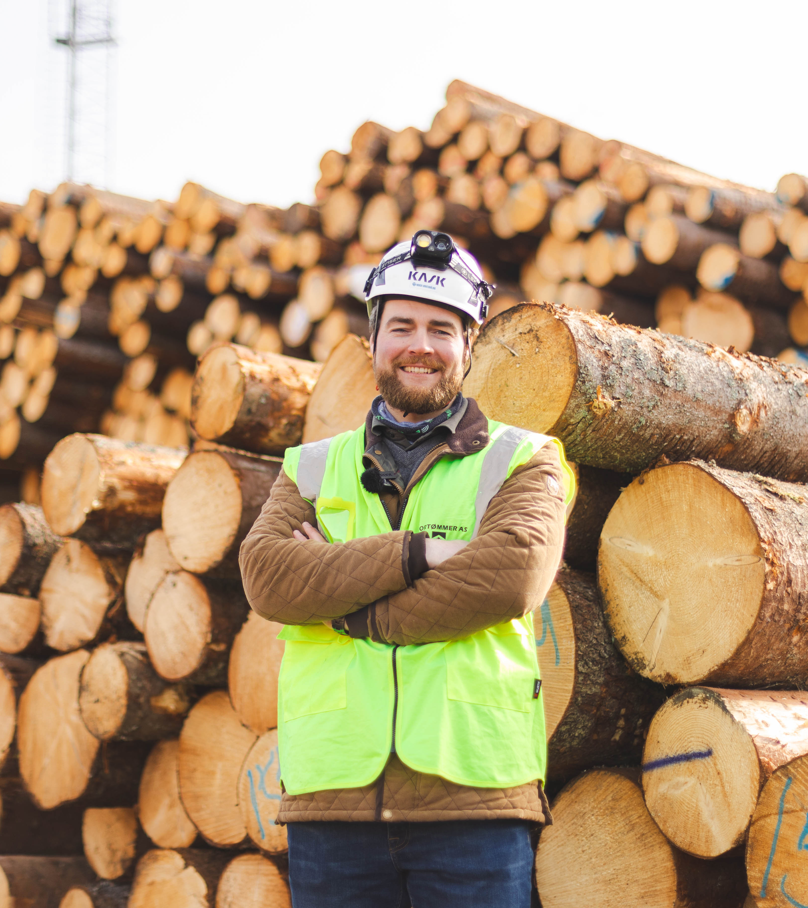
Skogfagstudenter får jobb etter endt studie
(også etter «bare bachelor) over alt i samfunnet der det arbeides med natur,
miljø og bærekraftig bruk av naturressurser.

Slide 20
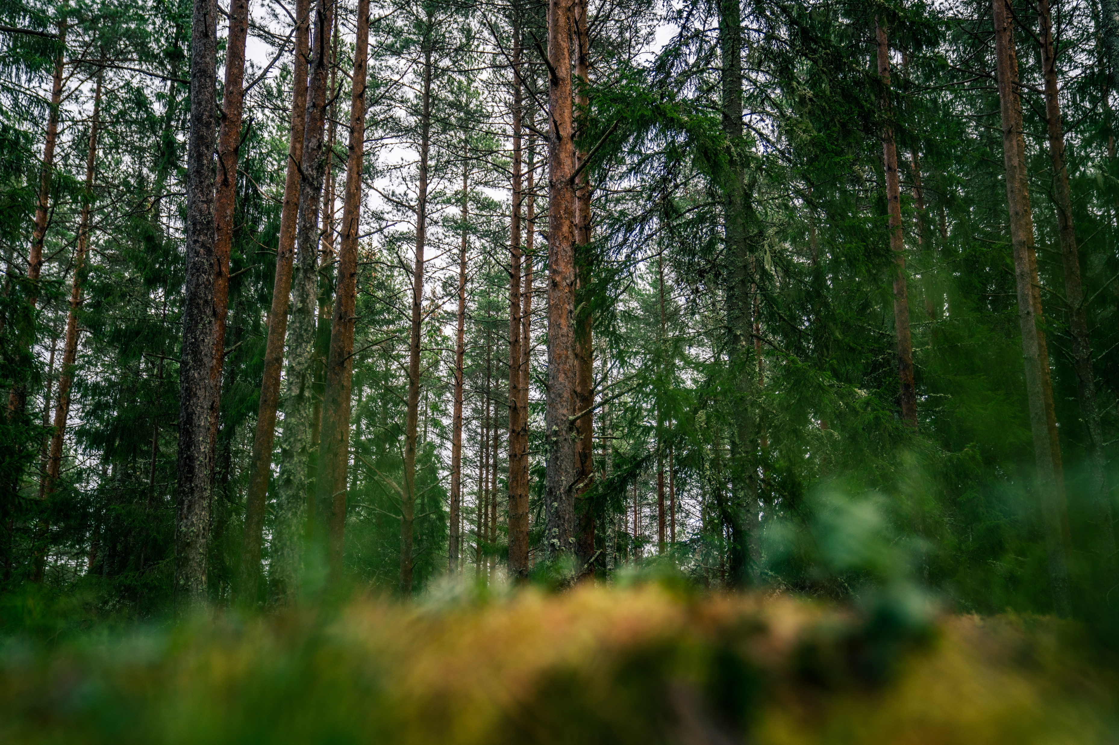
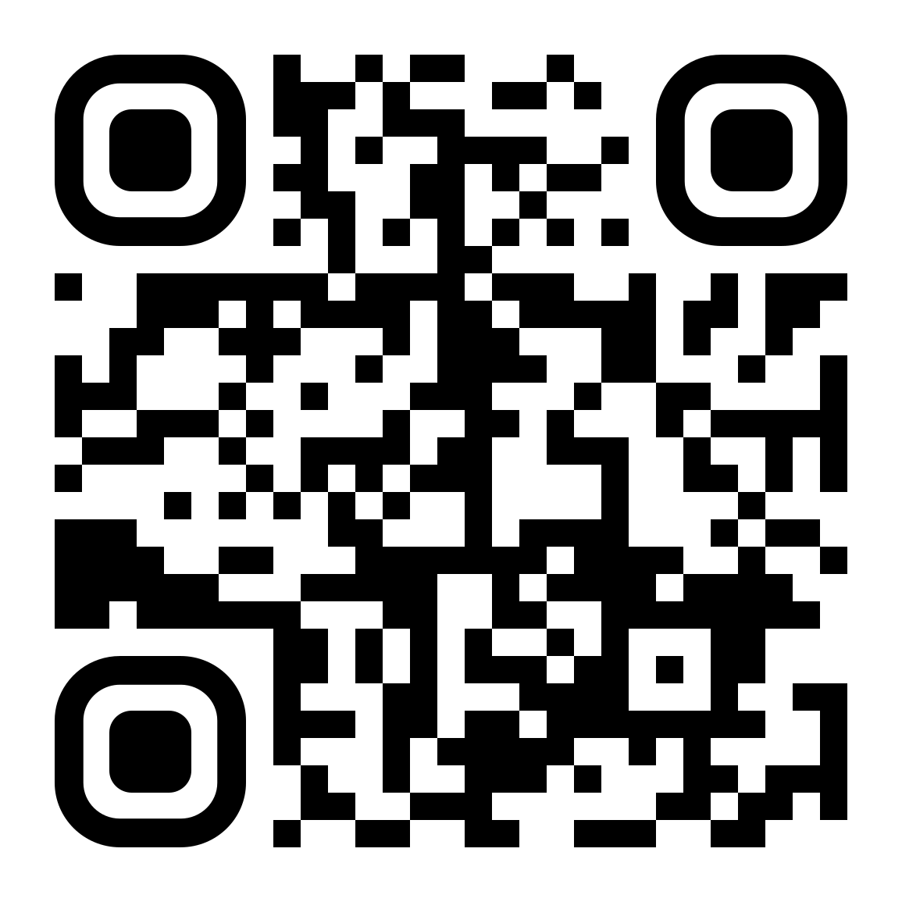
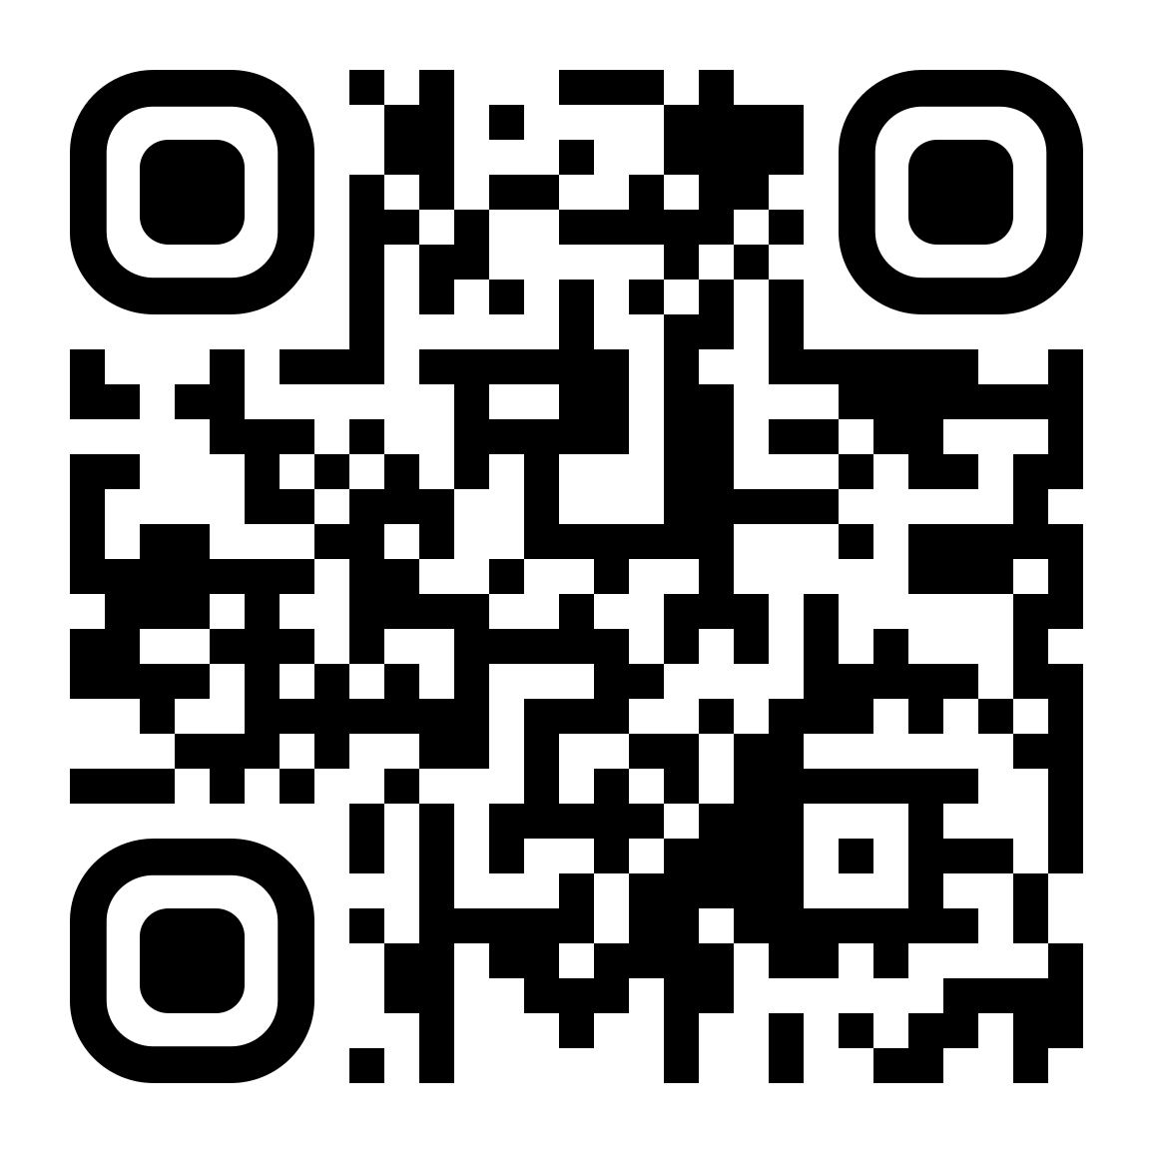
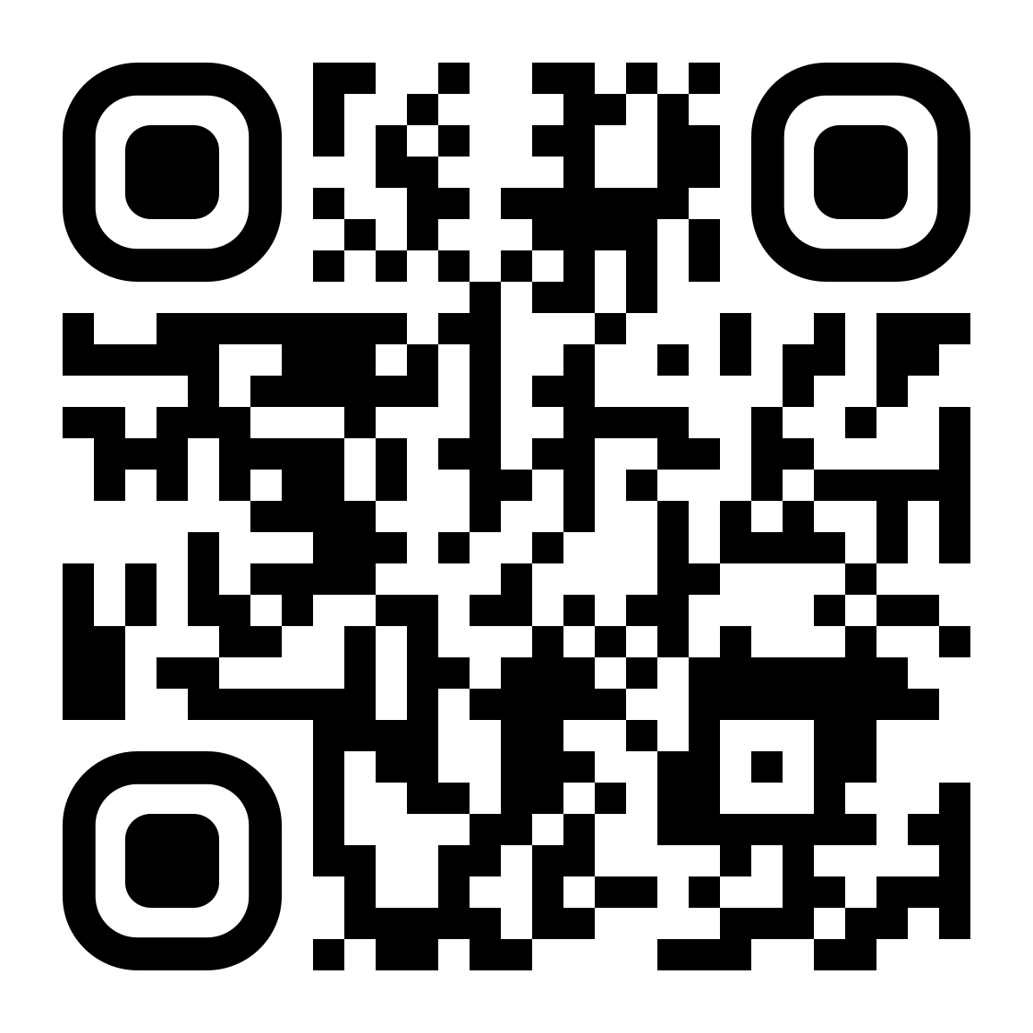

SKOGEN TRENGER DEG,
VELG SKOG!
Snapchat
Instagram
TikTok
Nettside
Notes:
Oppfordre elever/studenter og foresatte til å besøke nettsidene til Velg Skog!
Her ligger mye informasjonsmateriell om de ulike utdannings- og jobbmulighetene innen skognæringen (både privat og offentlig sektor).

